Slide 1

UBND QUẬN DƯƠNG KINH
TRƯỜNG TIỂU HỌC ĐA PHÚC
Môn: Hoạt động trải nghiệm
Lớp 2
Bài 16: Lựa chọn trang phục
Giáo viên thực hiện: Chu Thị Ngọc Anh

Slide 2
Bài 16: Lựa chọn trang phục

Slide 3


Hoạt động giáo dục theo chủ đề
1. Nhảy điệu nhảy Sửa soạn ra đường trên nền nhạc vui nhộn.
Cùng nhảy nào

Slide 4
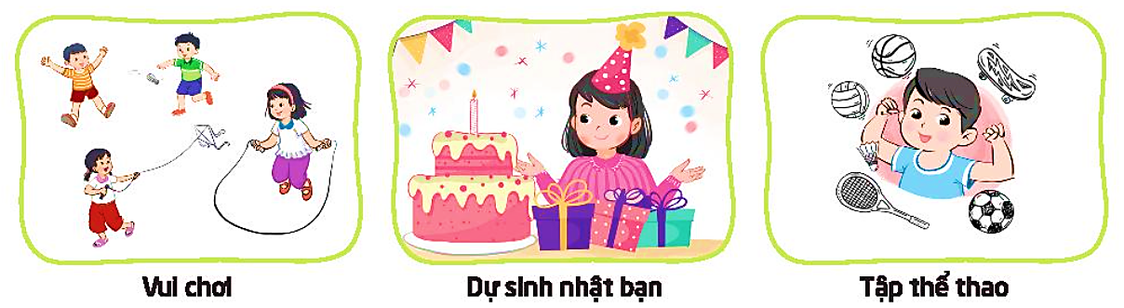
2. Lựa chọn trang phục.
Nêu trang phục phù hợp khi tham gia mỗi hoạt động dưới đây:
Giải thích lí do nên lựa chọn trang phục phù hợp cho từng hoạt động.
Tự liên hệ việc lựa chọn trang phục của bản thân khi tham gia các hoạt động khác nhau.

Slide 5
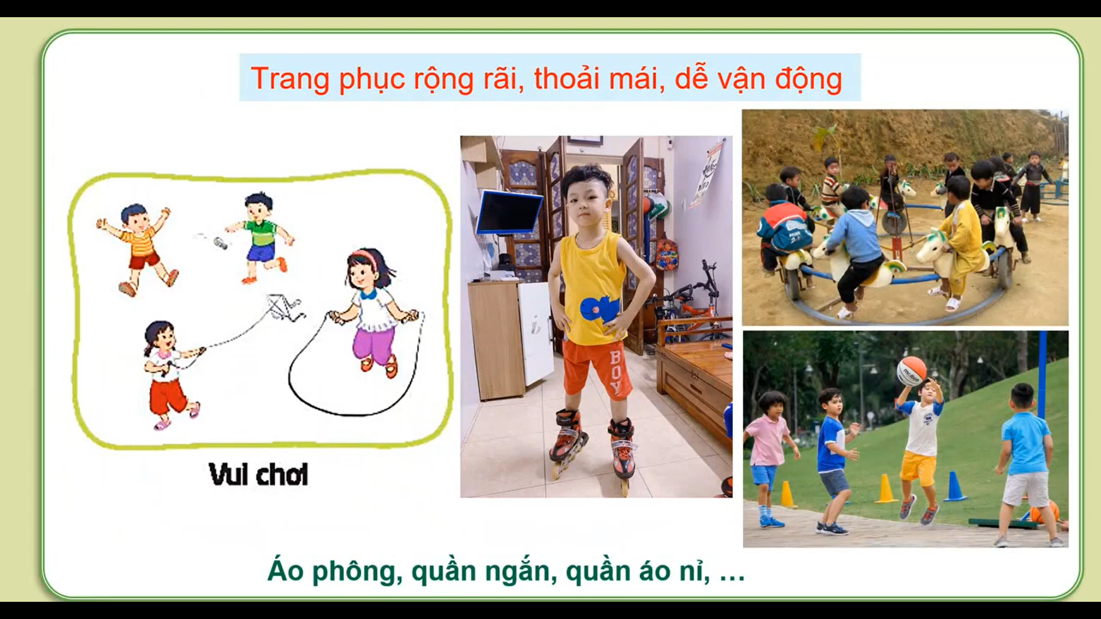

Slide 6
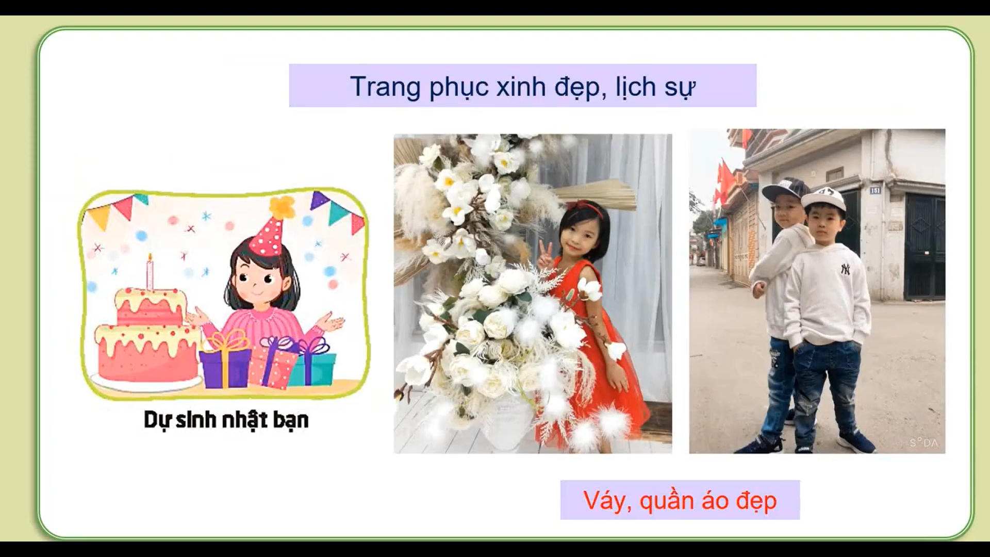

Slide 7
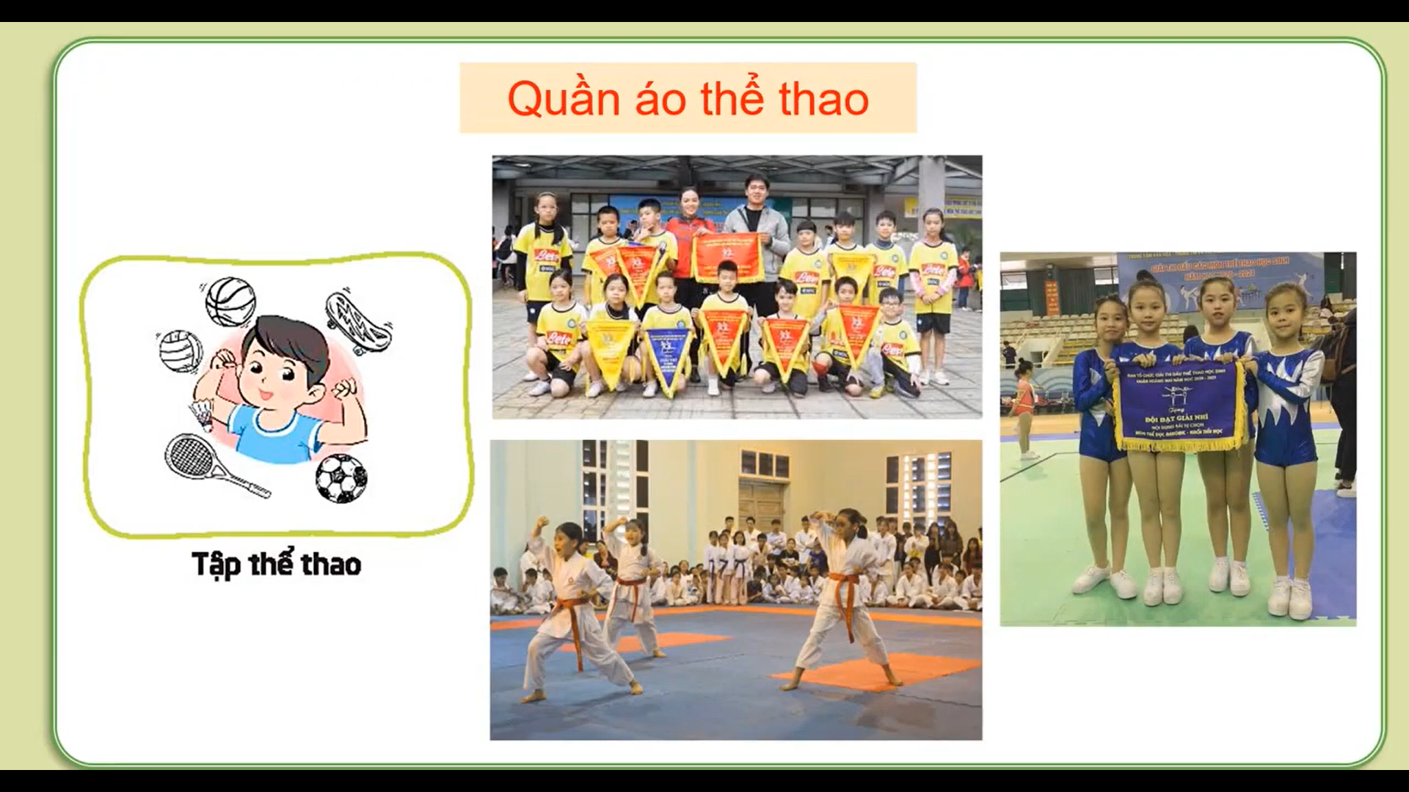

Slide 8


Slide 9


Slide 10


Slide 11
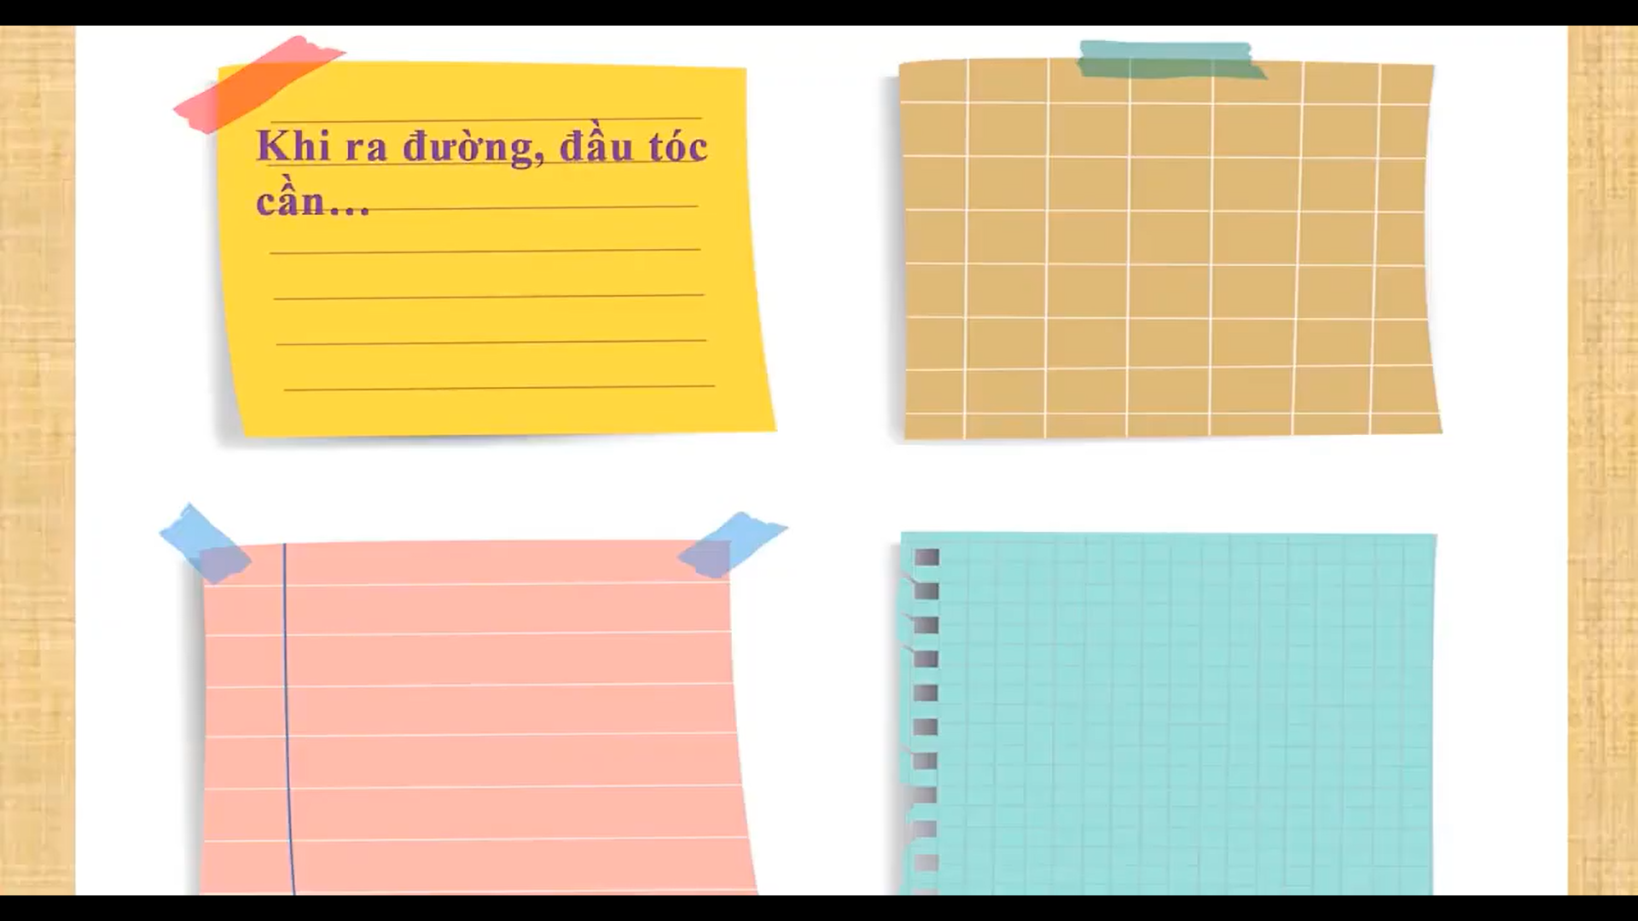

Slide 12
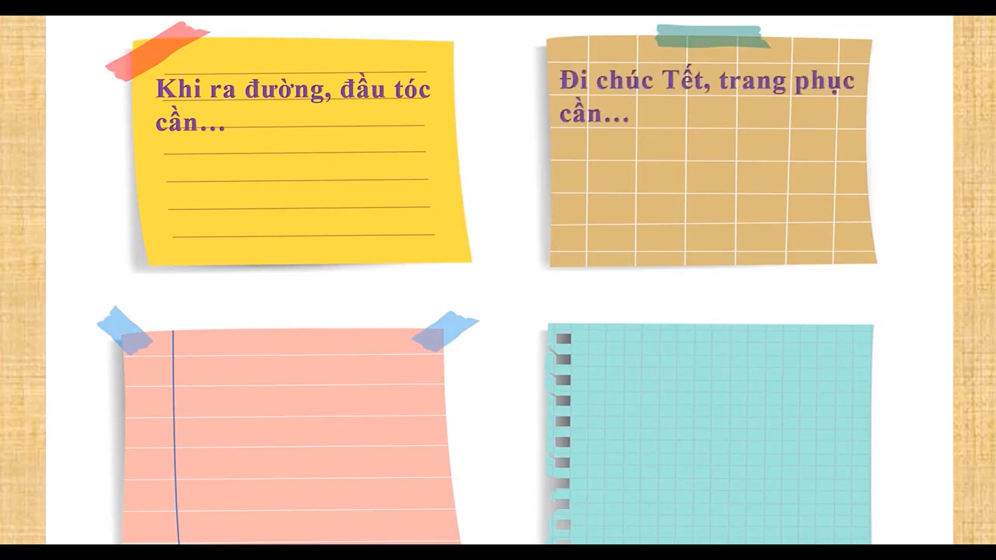

Slide 13


Slide 14


Slide 15

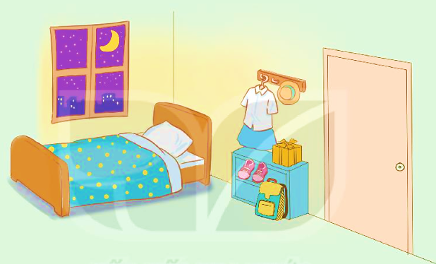
Hoạt động sau giờ học
Tự lựa chọn sẵn quần áo, giày dép phù hợp cho ngày hôm sau đến trường.
Chuẩn bị trang phục
cho buổi biểu diễn
“Thời trang sáng tạo”
cuối tuần.

Slide 16



L
L
LOVE
TẠM BIỆT VÀ HẸN GẶP LẠI
G
PIRCE
L
S
T
H
L

